Slide 1

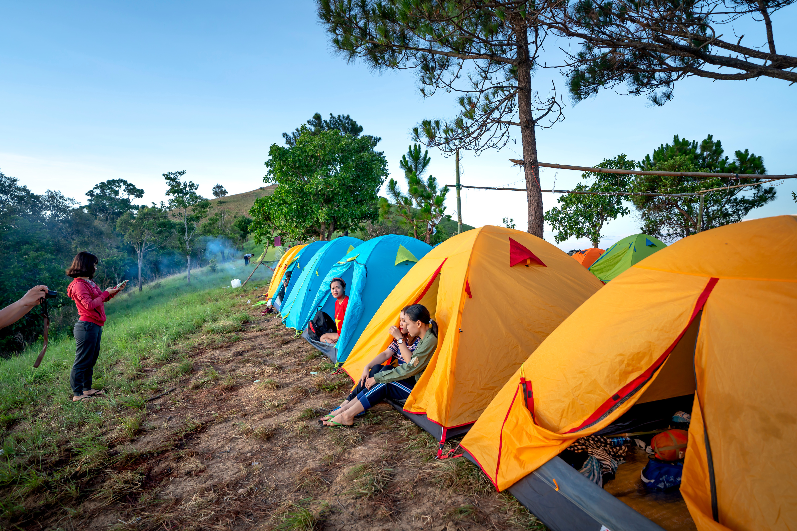
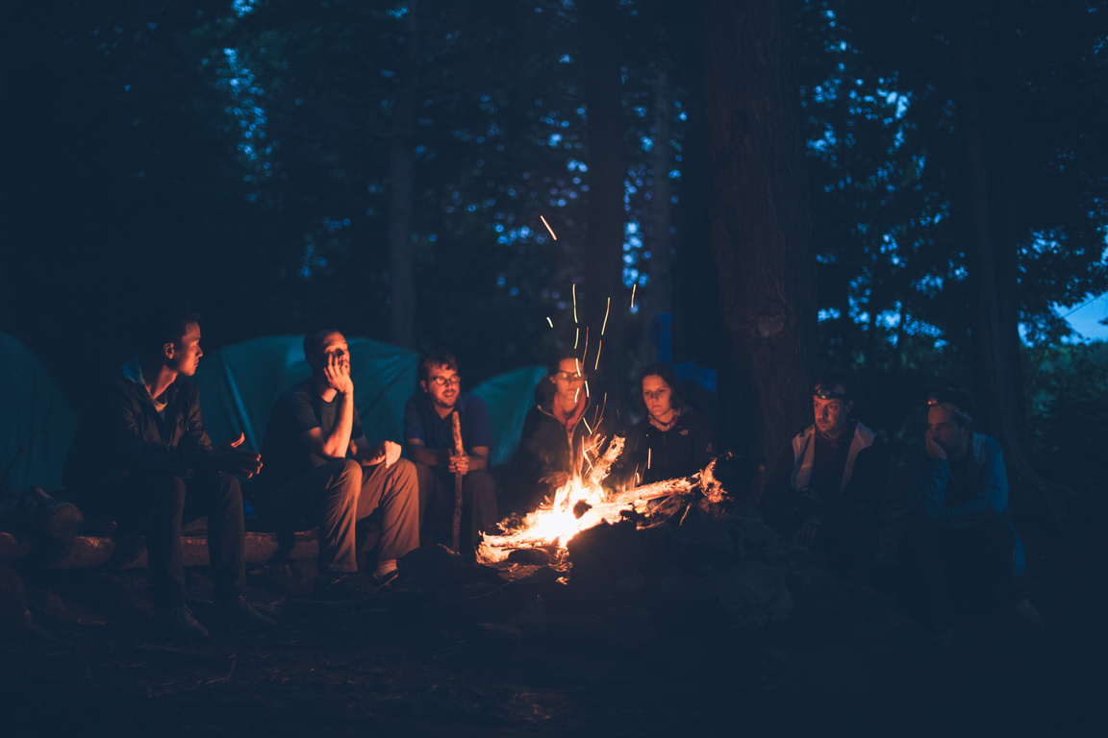
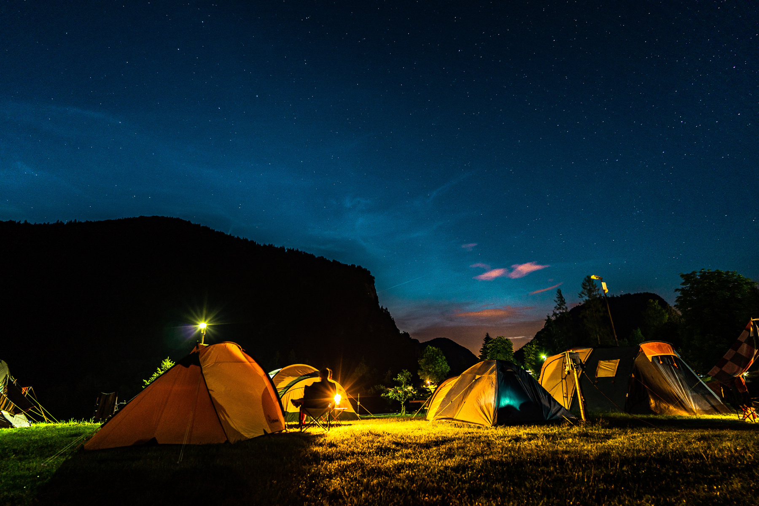

Campamento
2023
Colegio Del Prado
Departamento de Ed. Física

Slide 2

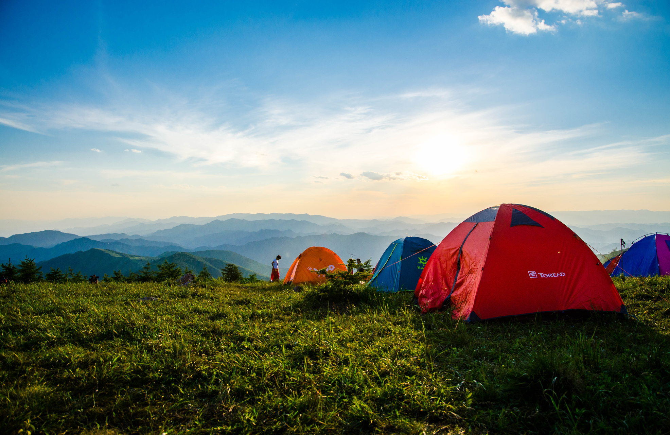
Introducción
Con este proyecto, esperamos brindarles a los estudiantes importantes oportunidades de aprendizaje. Aprender información específica a través de actividades y experiencias grupales, desarrollan habilidades de trabajo en equipo y logran las metas propuestas.
Para el crecimiento de estos componentes educativos, contamos con una amplia gama de escenarios que se ocupan de la educación física. El entorno natural es uno de ellos, todas las actividades cooperativas y motrices que puedan resultar de su uso, las cuales, nos referimos a la actividad física al aire libre.
Colegio Del Prado
Departamento de Ed. Física

Slide 3


Slide 4
Algunos de nuestros objetivos
01
02
03
Adquirir las habilidades necesarias para fomentar la armonía, el trabajo en equipo y la interacción entre los diferentes alumnos y profesores del centro.
Adquirir conocimientos sobre cómo proteger, conservar y mejorar el medio ambiente.
Aprender a manejar pacíficamente los conflictos con los compañeros.
Adquirir conocimientos sobre el valor de utilizar el lenguaje corporal para comunicarse con los compañeros durante las actividades de grupo.
Adquirir y utilizar las habilidades básicas para cada actividad, como orientación, senderismo, etc.
Colegio Del Prado
Departamento de Ed. Física

Slide 5
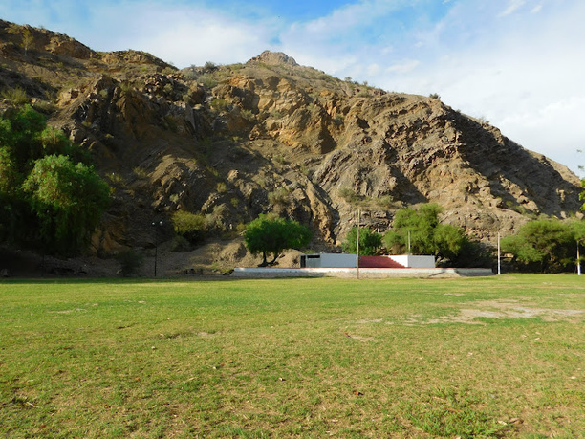


Información
CONTEXTO ESPACIAL
CONTEXTO TEMPORAL
PRESUPUESTO
Camping Municipal de Rivadavia, San Juan, San Juan, han sido selecciono como sedes de este campamento educativo. Ubicado en s/n, RP12, San Juan, localidad de Rivadavia
El campamento se realizará el día viernes 6 de octubre, desde las 9hs, hasta el día sábado 07 de octubre 18hs.
El valor del mismo es de $12.850 (sujeto a revisión), por la situación del país
Colegio Del Prado
Departamento de Ed. Física

Slide 6
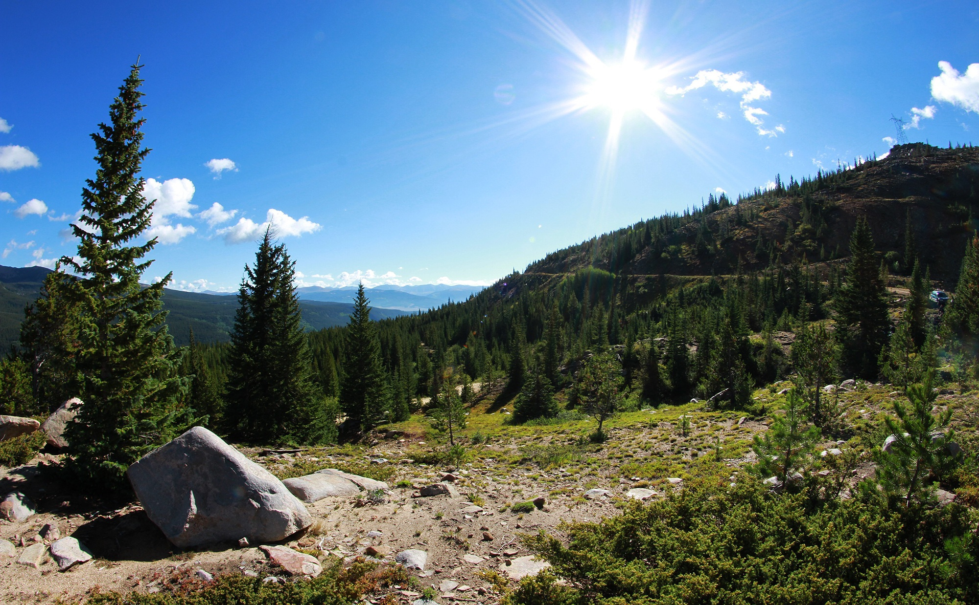
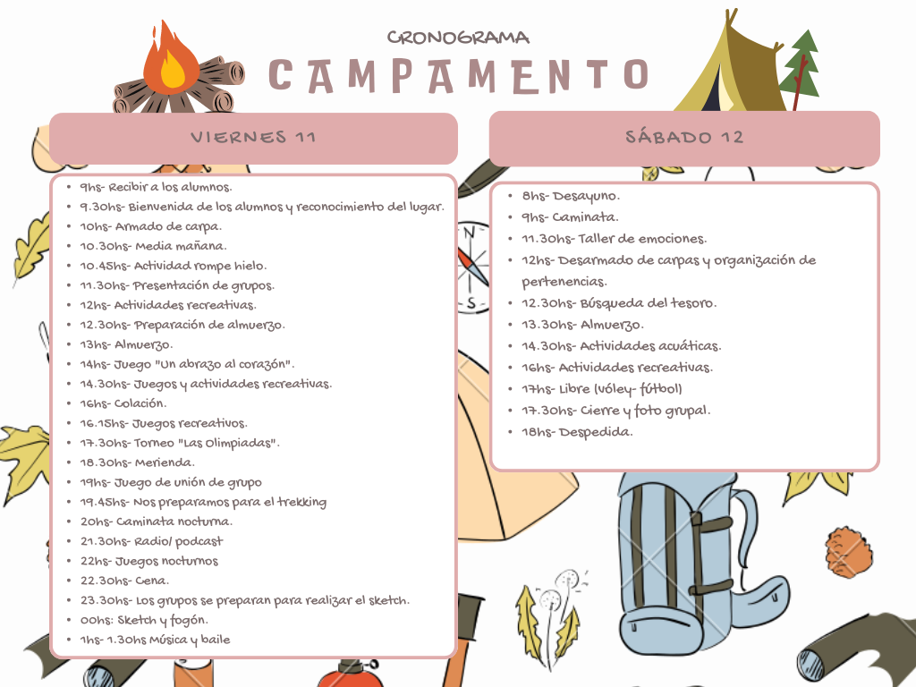

Slide 7
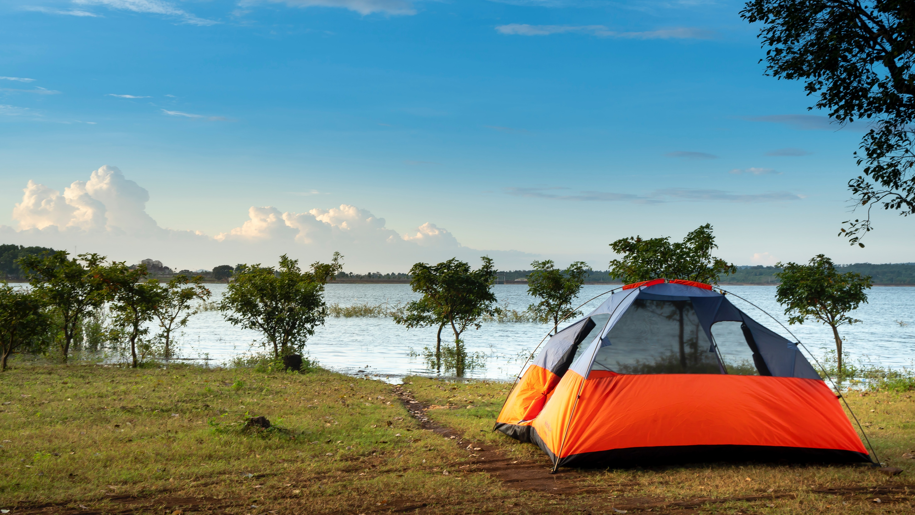


COMIDAS | VIERNES | SÁBADO
DESAYUNO |  | Té, leche con café, leche con chocolate o mate cocido y pan con dulce de leche o mermelada.
COLACIÓN | Banana | Barrita de cereal + 1 manzana.
ALMUERZO | Supremas con arroz primavera. Postre: Postrecitos | Hamburguesas y papas fritas. Postre: Naranja.
COLACIÓN | Tutuca | Galletas formis + un jugo Baggio
MERIENDA | Té, leche con café, leche con chocolate o mate cocido y pan con dulce de leche o mermelada.
COLACIÓN | Fruta/tutucas
CENA | Pizzas. Postre: Naranja

Slide 8
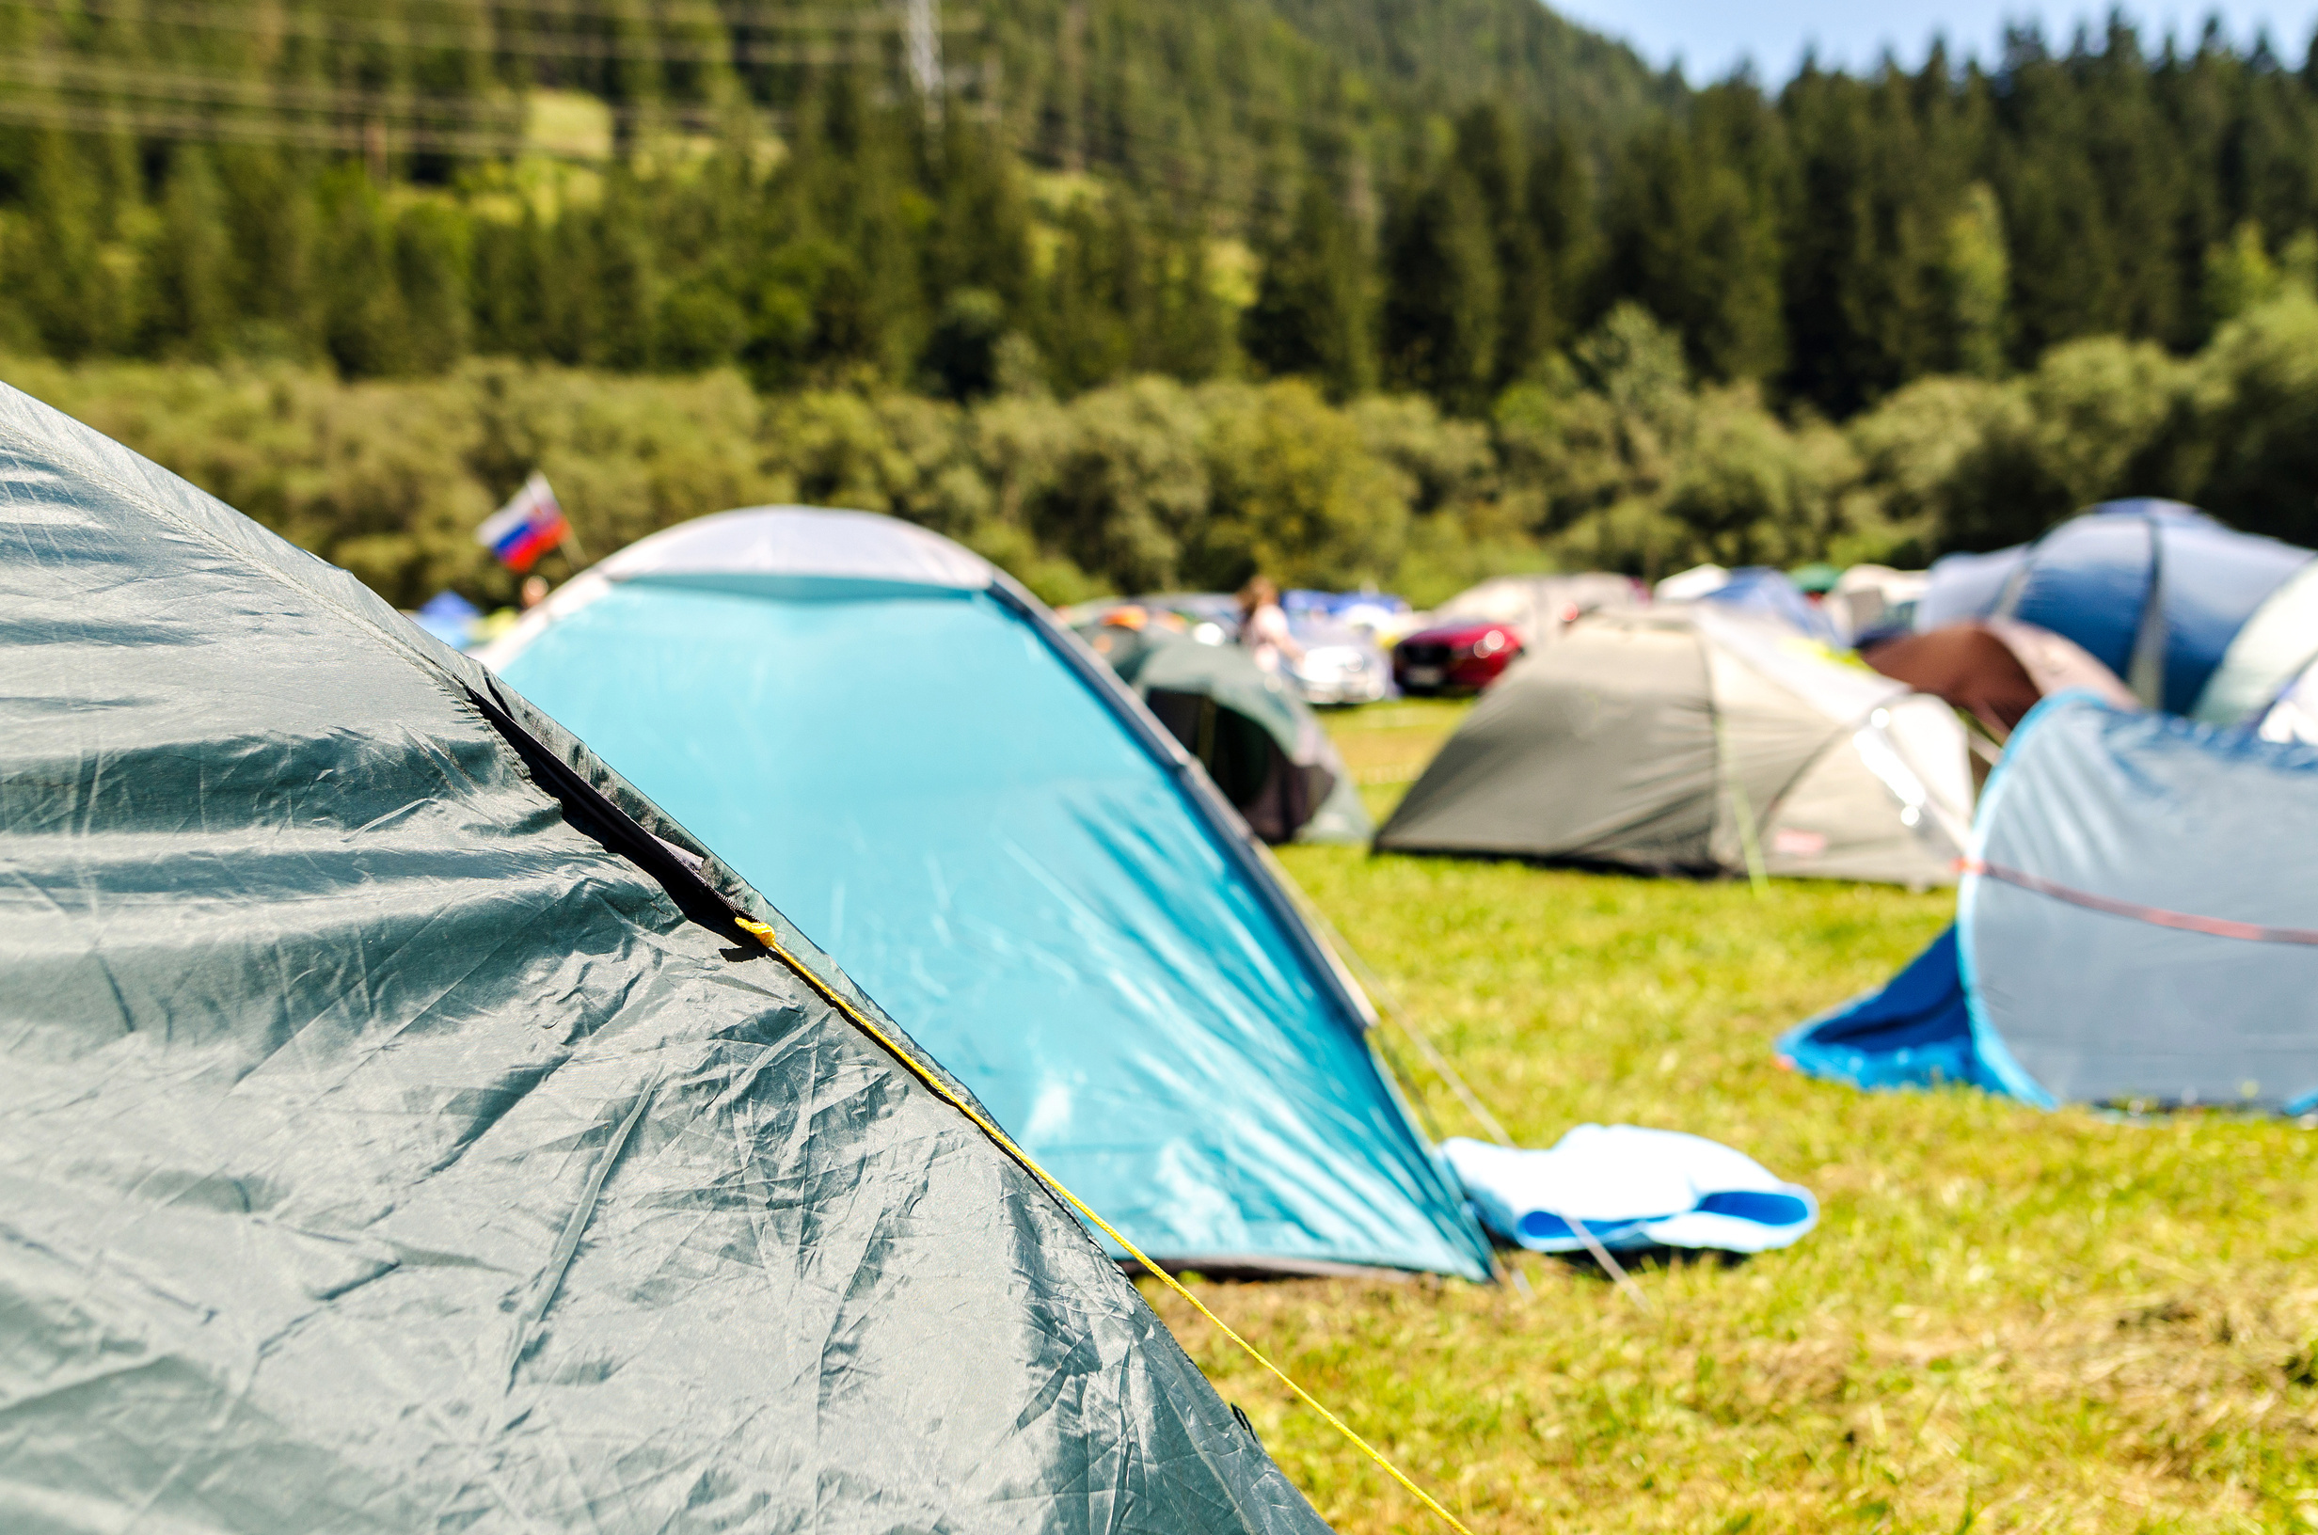
¡Gracias!

